Slide 1
Amostra e população
Prof. Marcelo de Oliveira Rosa

Slide 2
Amostra e população
Na maioria das vezes...
  Não temos todos os dados disponíveis
    Pesquisa eleitoral
  Não temos capacidade de processamento
    Tendências de votação no BBB
  Não temos tempo de analisar todos os dados
    Pesquisa de boca de urna

Slide 3
Amostra e população
Temos que nos “contentar” com um “pedaço” dos dados “disponíveis”
Se é um pedaço, deve ser um “bom pedaço”
  Pedaço “representativo” do todo

Slide 4
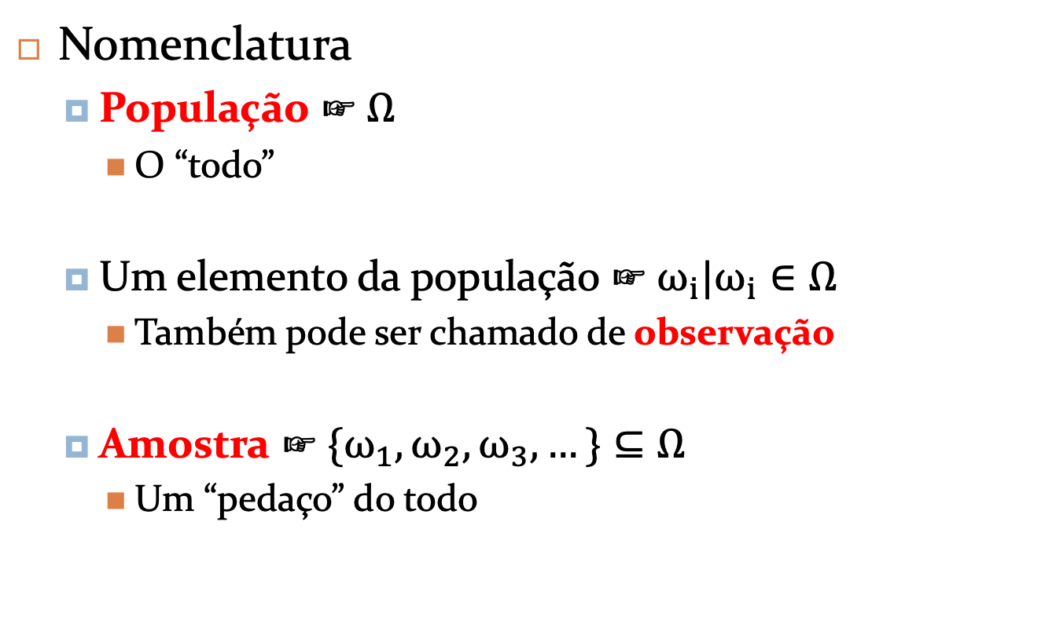
Amostra e população
Nomenclatura
  População ☞ $Ω$
    O “todo”
  Um elemento da população ☞ $ω_{i}|ω_{i}∈Ω$
    Também pode ser chamado de observação
  Amostra ☞ ${\{ω}_{1},ω_{2},ω_{3},…\}⊆Ω$
    Um “pedaço” do todo

Slide 5
Amostra e população
Exemplos
  Temperatura no centro de Curitiba
    População: toda a série histórica
    Amostra: Ao longo de 2020
  Torcedores do Corinthians
    População: todos
      Todo o Brasil ☺
    Amostra: corinthianos residentes em Curitiba
  Companhias em mercado aberto
    Amostra: as de maior movimentação financeira

Slide 6
Amostra e população
Nomenclatura
  Variável ☞ X
    Ou “variável estatística”
      Usamos letra maiúscula
    Define uma característica/propriedade das observações
      Sexo dos torcedores corinthianos
      Faixa salarial dos eleitores

Slide 7
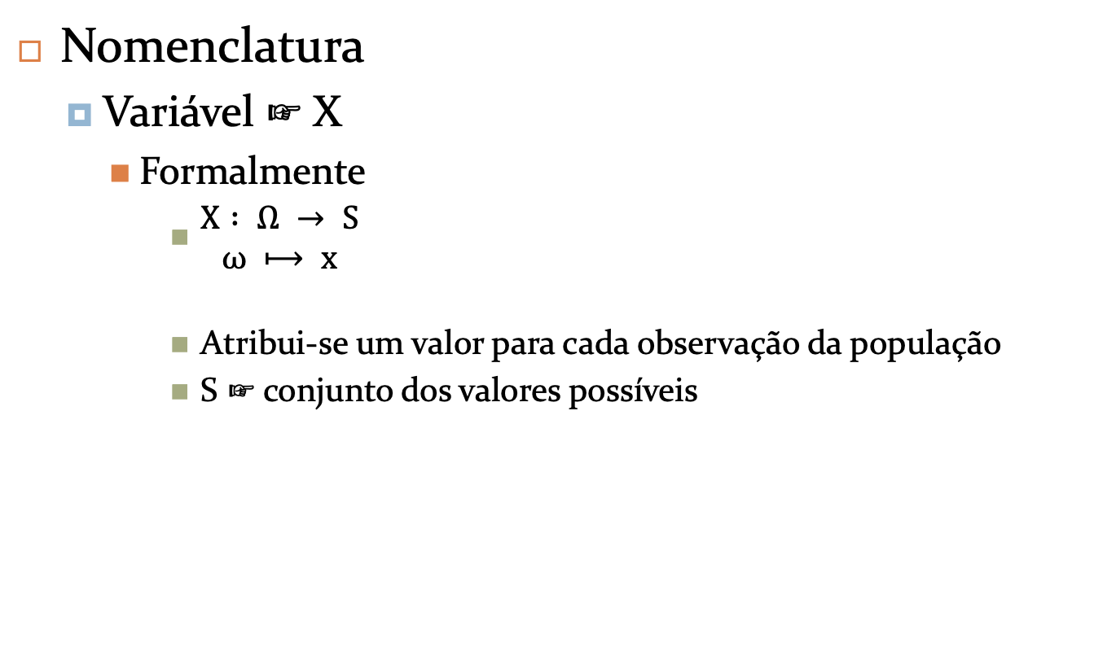
Amostra e população
Nomenclatura
  Variável ☞ X
    Formalmente
      $\begin{matrix}X : Ω → S \\ ω ⟼ x\end{matrix}$
      Atribui-se um valor para cada observação da população
      S ☞ conjunto dos valores possíveis

Slide 8
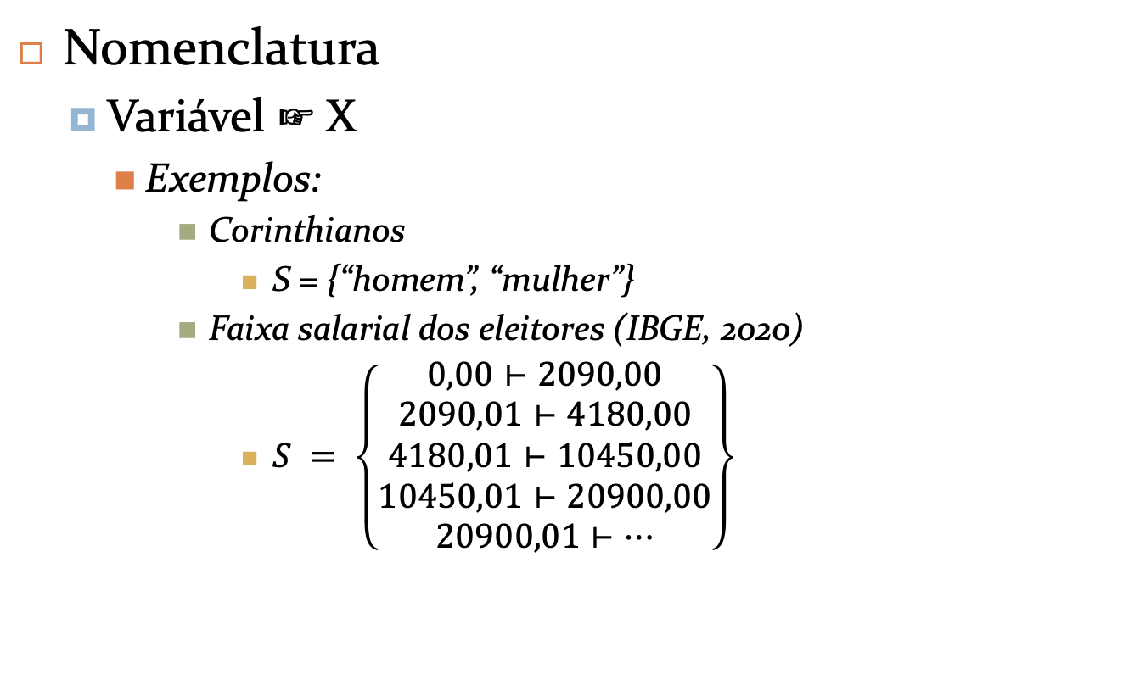
Amostra e população
Nomenclatura
  Variável ☞ X
    Exemplos:
      Corinthianos
        S = {“homem”, “mulher”}
      Faixa salarial dos eleitores (IBGE, 2020)
        $S = \left\{\begin{matrix}0,00⊢2090,00 \\ \begin{matrix}2090,01⊢4180,00 \\ 4180,01⊢10450,00 \\ 10450,01⊢20900,00\end{matrix} \\ 20900,01⊢…\end{matrix}\right\}$

Slide 9
Amostra e população
Tipos de variáveis
  Diferentes tipos ☞ diferentes informações
    Não dá para comparar bananas com laranjas
  “Divisão do mundo”
    Qualitativas vs Quantitativas
    Contínuas vs Discretas
    Quanto à escala de valores
    Agrupadas ou não

Slide 10
Amostra e população
Tipos de variáveis
  Qualitativas
    Seus valores não podem ser ordenados
      Nome do time de futebol
      Cor principal da camisa oficial do time
      Sexo ou gênero do torcedor
  Quantitativas
    Quantidades mensuráveis e ordenáveis
      Altura/peso dos torcedores
      Nível de alegria com seu time (de 0 a 100%)
Notes:
Lembrar: às vezes atribui-se valores para variáveis quantitativas mas não há lógica em algumas situações: 1-homem, 2-mulheres: homem<mulher, faz sentido?

Slide 11
Amostra e população
Tipos de variáveis
  Contínuas
    S contém infinitos valores
      Mesmo variáveis como peso e idade podem assumir infinitos valores – infinitos dígitos depois da vírgula!
      Peso(“Marcelo”) = 80,0000000000000000000001
  Discretas
    S contém um número finito de valores
      Conjunto S é finito
      Toda variável qualitativa é discreta

Slide 12
Amostra e população
Tipos de variáveis
  Escala das variáveis
    Escala nominal
      Não podem ser ordenadas
        Gênero dos torcedores
    Escala ordinária
      Podemos ordenadas MAS
      a distância entre valores não tem significado
        Nível educacional dos torcedores:
        S = {não tem, primário, secundário, graduação, pós}

Slide 13
Amostra e população
Tipos de variáveis
  Escala das variáveis
    Escala ordinária
      Podemos ordená-las MAS
      a distância entre valores não tem significado
        Nível educacional dos torcedores:
        S = {não tem, primário, secundário, graduação, pós}
    Escala contínua
      Podemos ordená-las E
      a distância entre valores tem significado
        Renda dos torcedores

Slide 14
Amostra e população
Tipos de variáveis
  Agrupadas ou não
    Agrupamentos ☞ categorias
    Agrupar valores segundo algum critério para melhor tratamento dos valores ☞ categórica
      Faixa salarial (critério IBGE) dos torcedores
    Agrupar valores de pouca ocorrência
      “outros” = número de torcedores de times com poucos torcedores
    Agrupamentos binários
      S = {“corinthianos”, “não-corinthianos”}

Slide 15
Amostra e população
Tipos de variáveis
nominal
ordinal
contínua
categórica
qualitativa
quantitativa
discreta
contínua

